Slide 1
Veri Bilimi : Python ile Uygulamalı Doğal Dil İşleme
GPT Architecture, Bert Applications
20 Aralık 2023

Slide 2
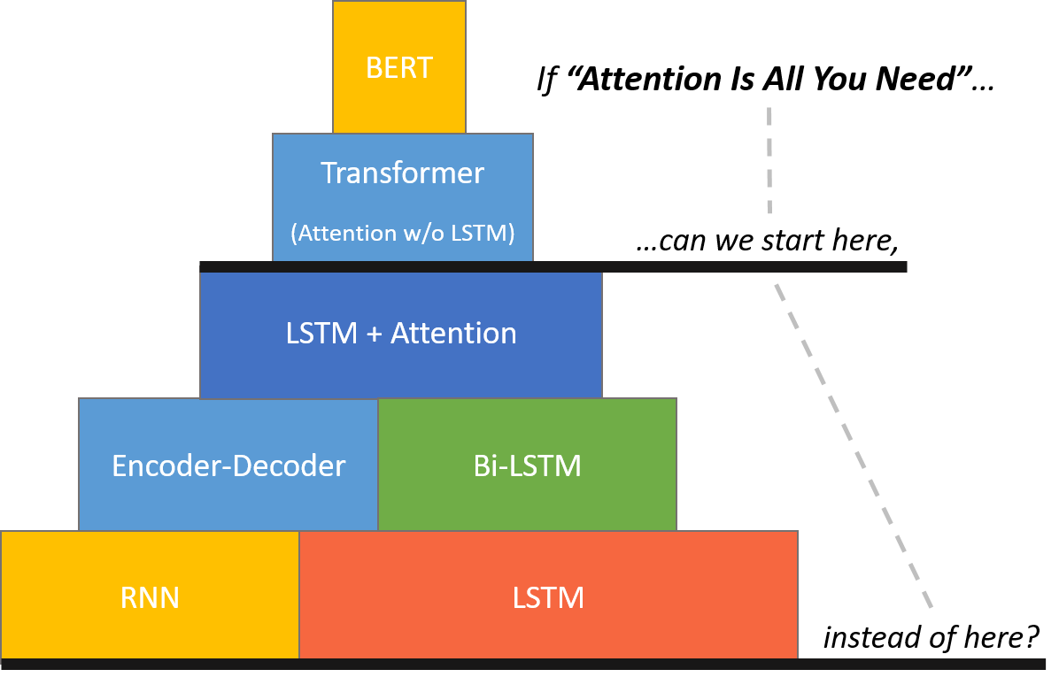
A Quick Recap
Slide credit: http://mccormickml.com/2019/11/11/bert-research-ep-1-key-concepts-and-sources/

Slide 3
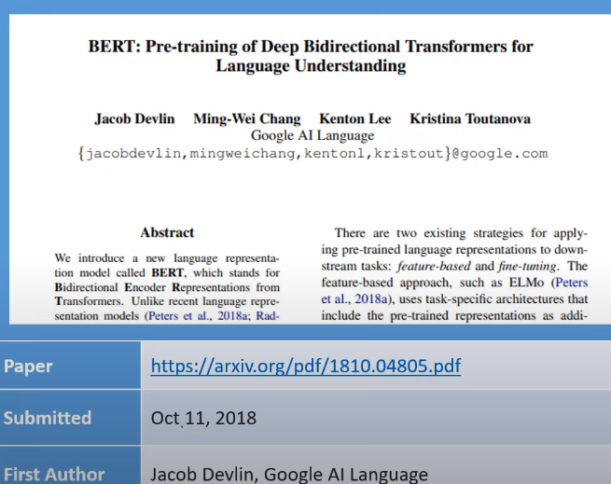
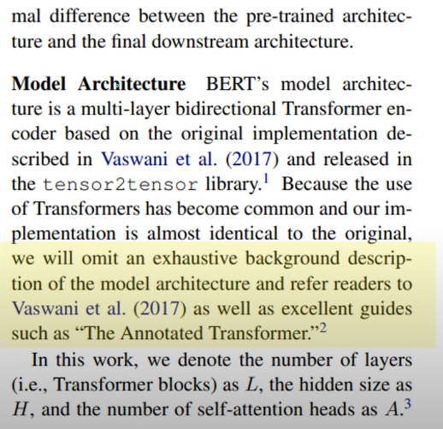
A Quick Recap
Slide credit: http://mccormickml.com/2019/11/11/bert-research-ep-1-key-concepts-and-sources/

Slide 4
A Quick Recap
BERT —— The Illustrated BERT, ELMo, and co. (How NLP Cracked Transfer Learning)
Published: Dec 3, 2018
Transformer —— The Illustrated Transformer
Published: Jun 27, 2018
Attention —— Visualizing A Neural Machine Translation Model (Mechanics of Seq2seq Models With Attention)
Published: May 9, 2018
Slide credit: http://mccormickml.com/2019/11/11/bert-research-ep-1-key-concepts-and-sources/

Slide 5
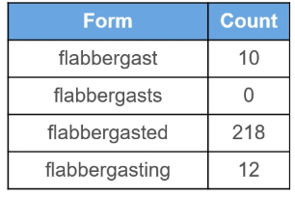
Bert’s Vocabulary
BERT is pre-trained Vocabulary fixed
Break down unknown words into subwords:
A subword exist for every character:
e m b e d d i n g
e m
b e d
d i n g
e m
# # b e d
# # d i n g
k r o x l d y p h i v c
k
R o
x
ld
Y p
hi
vc
BERT WordPiece Embeddings
Slide credit: http://mccormickml.com/2019/11/11/bert-research-ep-1-key-concepts-and-sources/
Notes:
Bert in fixed bie sözlüğü var ve yenilerini ekleyemiyorsunuz. Bu bir problem gibi gelebilir başta. Örneğin sizin uygulamanızdaki bazı kelimeleri tutmuyorsa ne olacak? Bert burada şöyle bir yakşalım geliştirmiş. Sizin tokenlerınız kelime başına değil kelimenin alt kelimelerine bölüyor. Bunu stemming veya lemmatization ile karıştırmayın. Onlardna bağımsız bu. İstatistiki bazı yöntemlerle hangi kelimeleri nasıl böleceklerine bakıyorlar.
Yine de insanın akşına takılabilir. Mesela şöyle bir kelime ile karşılaştığında naıcak. Bu mesela south park ta Kyle ın en sonda hecelemeye çalıştığı bir kelimeydi. Her neyse BERT aynı zamanda her character içinde tokenları var diğer sub owrdlerle beraber. Yani hiç bir şey bulamazsa kelimeyi oluşturan en küçük öğelerle temsil edebiliyor. Burada şunu soraiblirsiniz. Bir işe yarıyor mudur? Muhtemelen hayır ama hem bir hata almıyor en basitinden uygulumanız hem de olabidiğince o kelime için bir temsiliyet oluşuyor.
En sağdaki örnekte olduğu gibi sözlükte hiç olmayan kelimeleri diğer kelimelerle böylece temsil etmiş olucaz.
Flabberagst - şaşkınlık

Slide 6
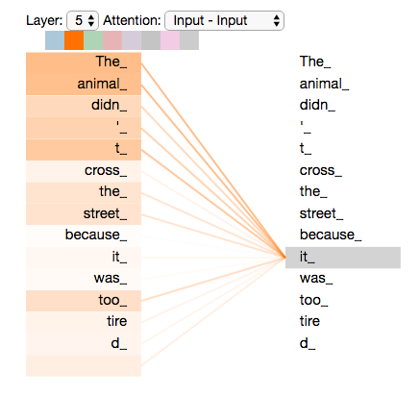
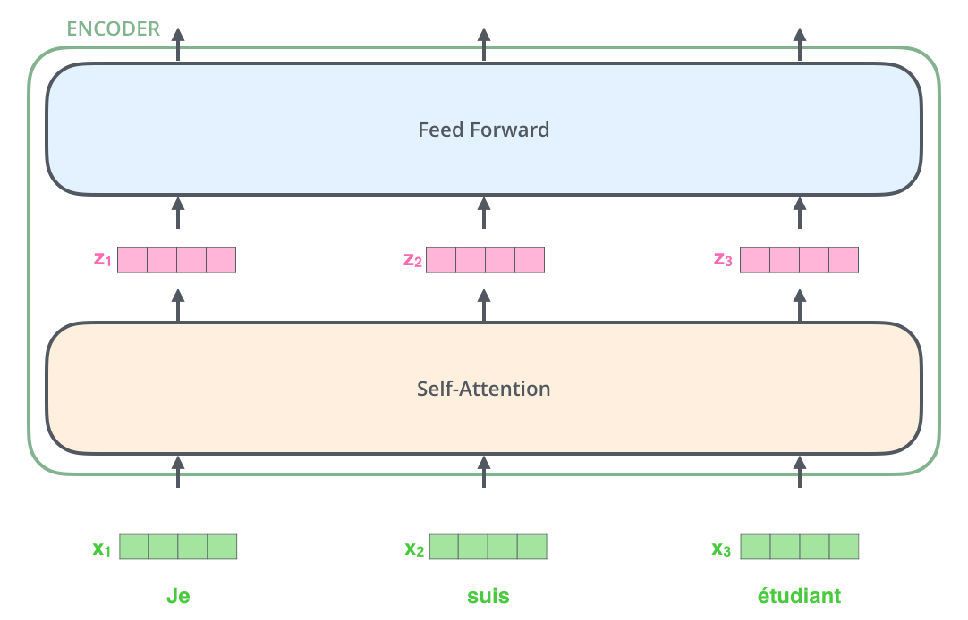
A Quick Recap
Self Attention
Slide credit:
Notes:
Birçok kelimeden oluşan bir hikaye kitabınız olduğunu hayal edin. BERT'deki self attention katmanı, anlamlarını anlamak için hikayedeki farklı kelimelere dikkat eden zeki bir okuyucu gibidir.
Self attention katmanı, her kelimeyi tek tek okur ve hikayedeki diğer tüm kelimelerle karşılaştırarak ne kadar önemli olduğuna karar verir. Bunu, kelimeler arasındaki benzerliklere bakan özel hesaplamalar kullanarak yapar.
Ardından, Self attention katmanı, her kelimeye diğer kelimelerle karşılaştırıldığında ne kadar önemli olduğuna bağlı olarak bir puan verir. Puan ne kadar yüksek olursa, o kadar fazla dikkat çeker.
Daha sonra, Self attention katmanı tüm kelimeleri alır ve puanlarına göre birleştirir. Bu, BERT'in kelimeler arasındaki ilişkileri ve anlam ifade etmek için nasıl bir araya geldiklerini anlamasına yardımcı olur.
Dolayısıyla, BERT'deki Self attention katmanı, her kelimeye dikkatlice dikkat eden ve bu bilgiyi hikayeyi daha iyi anlamak için kullanan akıllı bir okuyucu gibidir.
BERT, kendine dikkati kullanarak bir cümledeki kelimeler arasındaki ilişkileri yakalayabilir ve her kelimenin genel anlama nasıl katkıda bulunduğunu anlayabilir. Bu mekanizma, BERT'nin bağlamsal bilgileri etkili bir şekilde işlemesine ve kodlamasına izin vererek çeşitli doğal dil işleme görevlerinde iyi performans göstermesini sağlar.

Slide 7
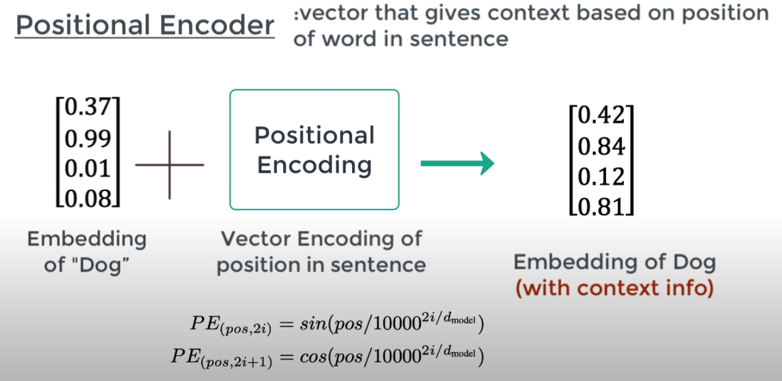
A Quick Recap
Slide credit:
Notes:
Bir hikaye okurken, neler olduğunu anlamak için kelimelerin sırasını bilmeniz gerekir. Benzer şekilde, BERT’de positional encoderlar, modelin bir cümledeki kelimelerin sırasını anlamasına yardımcı olur.
Bir cümledeki her kelimeye, konumu adı verilen benzersiz bir numara atanır. Positional encoder, BERT'deki kelime gösterimlerine eklenen özel sayılardır. Bu sayılar BERT'e cümledeki her kelimenin konumunu söyler.
Örneğin, bir cümlede "I", "like" ve "cake" gibi üç kelime varsa, BERT bunlara 1, 2 ve 3. konumları atayacaktır. ", "beğen" ve "kek" sırasıyla.
BERT, konumsal yerleştirmeleri ekleyerek, cümledeki konumlarına göre sözcükler arasında ayrım yapabilir. Bu, BERT'nin kelimelerin sırasını ve bunların genel anlama nasıl katkıda bulunduğunu anlamasına yardımcı olur.
Yani tıpkı bir hikaye kitabındaki işaretçilerin kelimelerin sırasını bilmenize yardımcı olması gibi, BERT'deki konumsal yerleştirmeler de modelin bir cümledeki kelimelerin sırasını bilmesine yardımcı olur.
Konumsal gömmelerin arkasındaki fikir, modele kelimeleri cümledeki konumlarına göre ayırt etmenin bir yolunu sağlamaktır. Transformatörler, sabit boyutlu giriş dizileri üzerinde çalıştıklarından, içsel kelime sırası kavramından yoksundurlar. BERT, konumsal yerleştirmeleri birleştirerek kelimelerin konumsal bilgilerini kodlayarak cümlenin sıralı yapısını anlamasına olanak tanır.
BERT, konumsal yerleştirmeler oluşturmak için tipik olarak öğrenilmiş sinüzoidal işlevleri kullanır. Bu işlevler, bir cümledeki farklı konumlar için değişen değerlere sahip katıştırmalar üretir. Örneğin, birinci konum için yerleştirme, ikinci konum için yerleştirmeden farklı bir değere sahip olabilir ve bu böyle devam eder.
BERT, kelime gömmelerini karşılık gelen konumsal yerleştirmelerle birleştirerek, yalnızca tek tek kelimelerin anlamını yakalamakla kalmayan, aynı zamanda cümle içindeki konumlarını da hesaba katan temsiller yaratabilir. Bu, modelin kelimeler arasındaki bağlamı ve bağımlılıkları daha etkili bir şekilde anlamasını sağlar.
Özet olarak, BERT'deki konumsal yerleştirmeler, modelin sözcük sırasını dikkate almasına ve bir cümle içindeki sözcükler arasındaki ilişkileri yakalamasına izin vererek, sözcüklerin sıralı bilgilerini kodlamak için bir mekanizma sağlar.

Slide 8
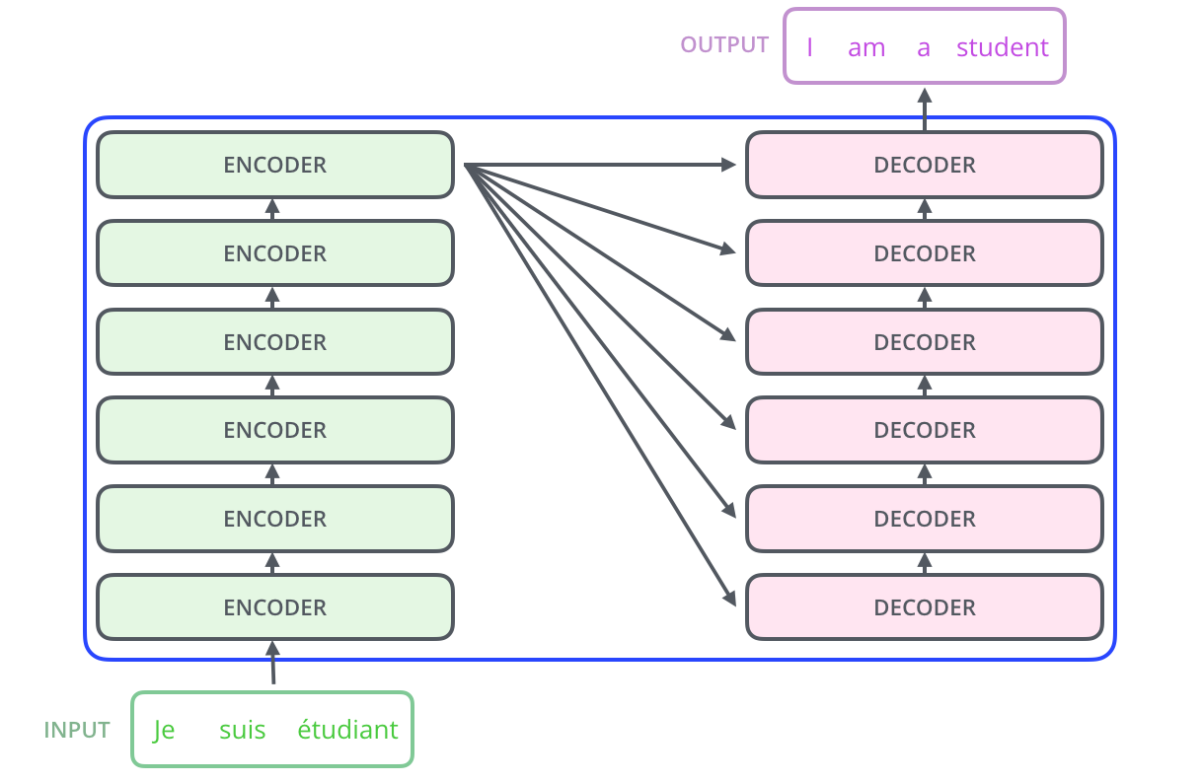
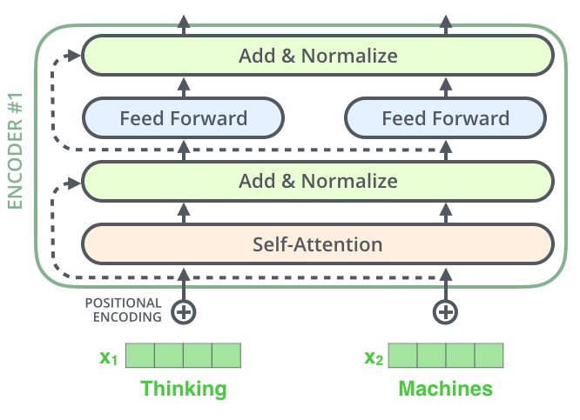
Bert Architecture
6 layers -> 12 layers
Train on huge text!
Train?
Slide credit: http://mccormickml.com/2019/11/11/bert-research-ep-1-key-concepts-and-sources/

Slide 9
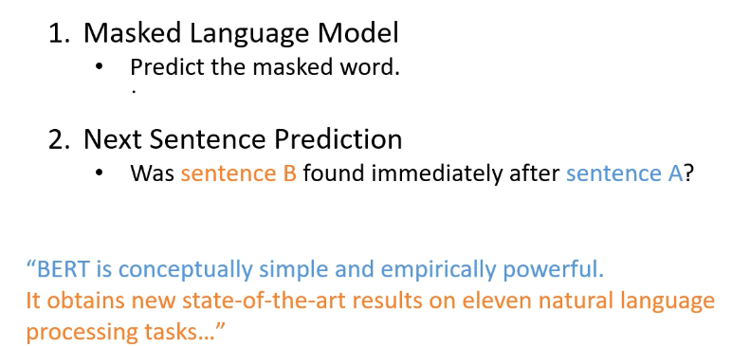
A Quick Recap
Slide credit: http://mccormickml.com/2019/11/11/bert-research-ep-1-key-concepts-and-sources/
Notes:
….
Ilk taskdan sonra ikinci görev için de eğitmişler. Çok iyi bi eğitim de olması geerkmiyor. Yani başarısı ile çok ilgilenmiyorsunuz. Önemli olan alt seviye layerların yeterince şeyi öğrenmesi dilin yapısı hakkında.

Slide 10
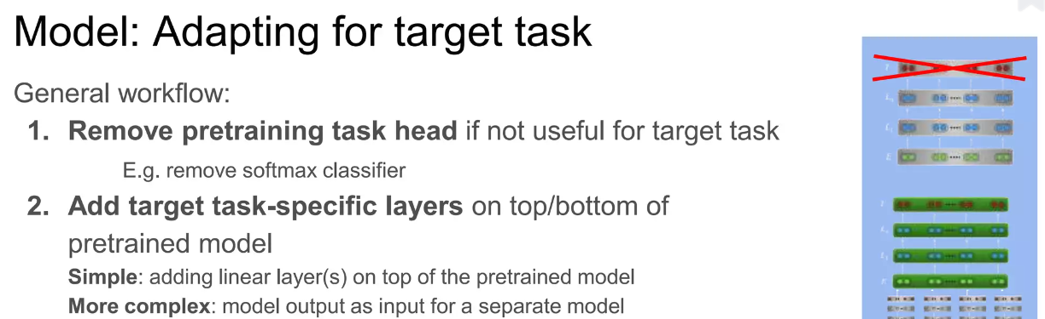
A Quick Recap - Transfer Learning
Slide credit:
Notes:
Last layerımızı siliyoruz.

Slide 11
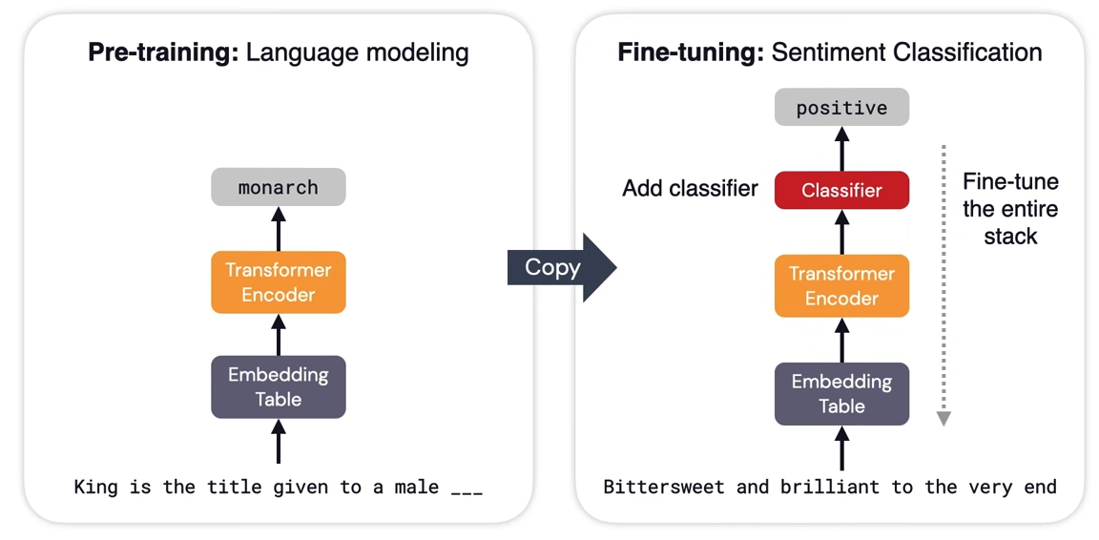
Transfer Learning
Slide credit:
Notes:
Non contextual continues represanatation – contextualize this embeddings
Bizim randomy initialize ettiğimiz ağırlıklarını, tek yapı classifierdaki ağırlıklar..
Bu fine tuning çok daha kısa ve hızlı olacaktır böylece.

Slide 12
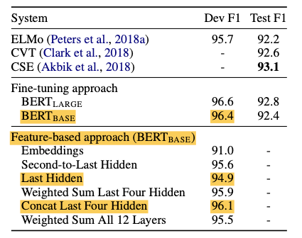
A Quick Recap
Let’s look at our last FineTuning example, now with more simple way to do it –> Project -> 7.Transformers -> bert_finetuning.ipynb
Freeze all layers, or not? -> https://towardsdatascience.com/what-exactly-happens-when-we-fine-tune-bert-f5dc32885d76
Slide credit:

Slide 13
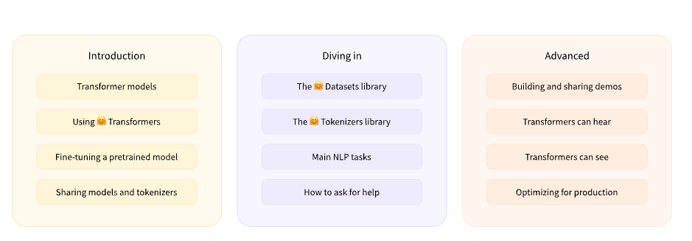
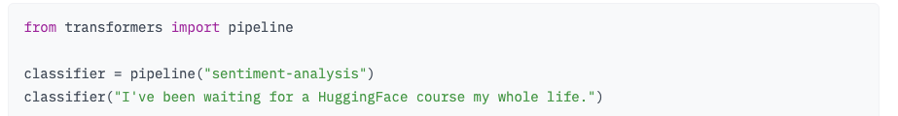
A Quick Recap - HuggingFace
Slide credit:
Notes:
Mesela spacy

Slide 14
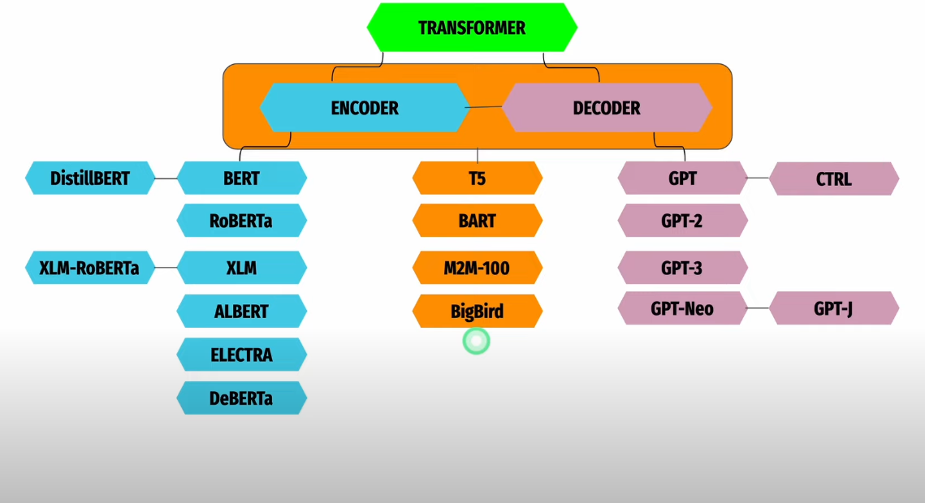
Transformers
Slide credit:
Notes:
Encoder tarafı hala state of the art, sınıflandırma, ner, qa gibi taskerlde. Ve bütüm stack aşağı yukaru BERT mimarisi altında. Diğer isimler ya küçültme ya da mimari ve train biçimi değiştirilerek performansı iyileştirmeye çalışılıyor.
Örneğin DistilBert:
Her ne kadar bert iyi sonuçlar verse de production ortamı için bütyük. Bizim örnekler. Min 450 mb. 2 farklı model olsa bi anda 1gb.vss. Distillion adı verilen bir teknikle%40 daha az yer kaplaayarak ve %60 daha hızlı çalıaşrak %95 aynı performansa çalışabiliyor. Buna yine değinizi
Roberta: daha fazla batch daha fazla data ve next sentence prediction olmadan eğiltiliyor. Performansı artıyor. Facebook un bu mesela.

Slide 15
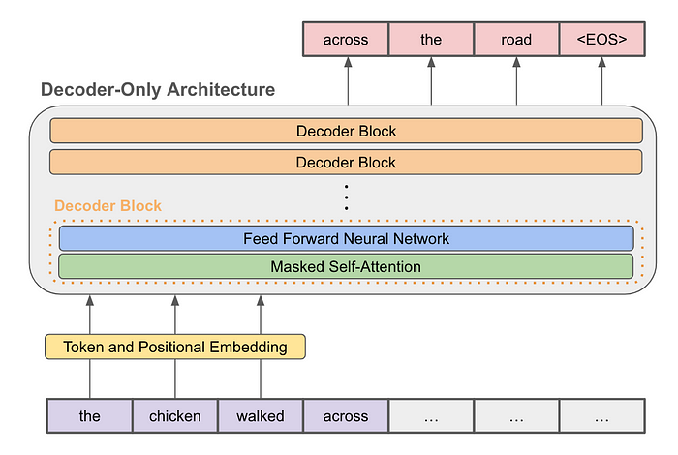
Decoder Side – GPT’s
A decoder-only architecture removes the following components from the transformer:
The entire encoder module
All encoder-decoder self-attention modules in the decoder
Slide credit:
Notes:
GPT ve GPT-2'nin arkasındaki temel sezgi, çeşitli dil modelleme görevlerini yüksek doğrulukla çözmek için genel, önceden eğitilmiş dil modellerini kullanmaktır.
neden decoder? LM'ler decoder mimarisini (encoder yerine) kullanma seçimi keyfi değil.. Decoder içindeki maskelenmiş attention katmanları, modelin bir token temsilini oluştururken bir dizide ileriye bakamamasını sağlar. Buna karşılık, bidirectional (encoderda kullanıldığı şekliyle) self attention da ise her bir token ın temsilitüm sekanstaki temsillerden de öğrenmesini sağlıyordu
Dil modelleme için masked self attention gereklidir çünkü bir sonraki belirteci tahmin ederken cümlede ileriye bakamamamız gerekir. Masked self attention kullanmak, bir dizideki bir sonraki belirteci sürekli olarak tahmin edebilen bir otoregresif mimari (yani, modelin t zamanındaki çıktısının t+1 zamanında girdi olarak kullanılması anlamına gelir) sağlar.
Amaç: GPT, metin üretme ve bağlam temelli cümle tamamlama gibi metin tabanlı görevler için tasarlanmıştır. Dil modellemesi, makine çevirisi gibi görevlerde kullanılabilir. GPT, önceki kelimeleri baz alarak bir sonraki kelimeyi tahmin etme yaklaşımı kullanır. BERT ise soru cevaplama, metin sınıflandırma, adlandırılmış varlık tanıma gibi çeşitli görevler için tasarlanmıştır. Çevreyi dikkate alarak bağlamı daha iyi anlamak için çift yönlü bağlamsal temsiller öğrenir.
Eğitim Stratejisi: GPT, büyük miktarda metin verisi üzerinde denetimsiz bir şekilde eğitilir ve dil modellemesi hedefi kullanır. Önceki kelimeler verildiğinde bir sonraki kelimeyi tahmin eder. Bu, GPT'nin bağımlılıkları yakalayabilmesini ve tutarlı metin üretebilmesini sağlar. BERT ise denetimli bir şekilde eğitilir ve hedef olarak maskeli dil modellemeyi kullanır. Girdi cümlesinde bazı kelimeler rastgele maskeleme yapılır ve model, çevredeki bağlama dayanarak maskelediği kelimeleri tahmin etmeyi öğrenir.
Dikkat Maskesi: Dikkat maskesi konusunda, GPT eğitim ve üretim sırasında gelecekteki kelimelere dikkat etmeyi önlemek için neden-sonuç veya soldan sağa maskesi kullanır. Bu, her kelimenin yalnızca önceki kelimelere dikkat etmesini sağlar. BERT ise giriş cümlesinde bazı kelimeler rastgele maskelenir ve model, çevredeki bağlamı kullanarak maskelenmiş kelimeleri tahmin etmeyi öğrenir. BERT, ön eğitim sırasında dikkat maskesi kullanarak gelecekteki kelimelere dikkat etmeyi engeller.
Özetlemek gerekirse, GPT metin üretimi ve otoregresif görevler için tasarlanmıştır, BERT ise çeşitli alt görevler için tasarlanmıştır ve çift yönlü bağlamsal anlayışa odaklanır. GPT dil modellemesi hedefiyle eğitilirken, BERT maskeli dil modellemeyi ve sonraki cümle tah

Slide 16
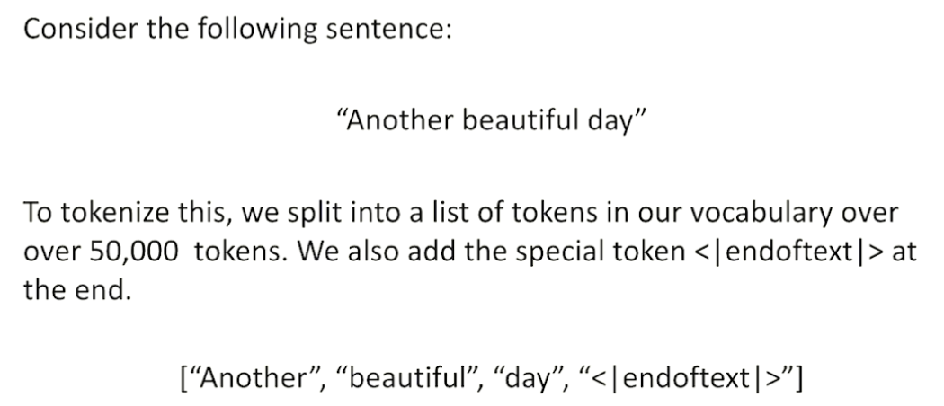
GPT - Tokenization
Slide credit:
Notes:
Auto regressive olduğunu söylemiştim. Yani endoftext I görene kadar üretmeye devame decektir.

Slide 17
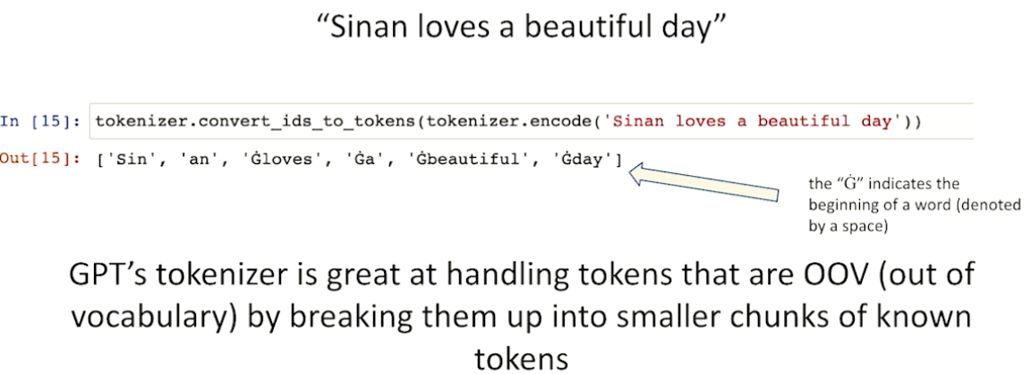
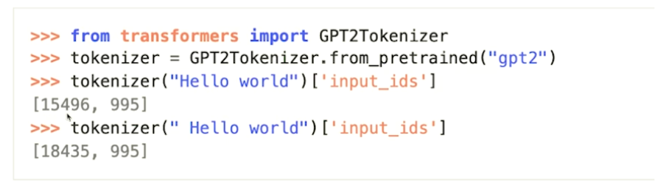
GPT
Slide credit:
Notes:
Boşluk koyarsak artık başka bir token bu yani başka bir anlama geliyor.

Slide 18
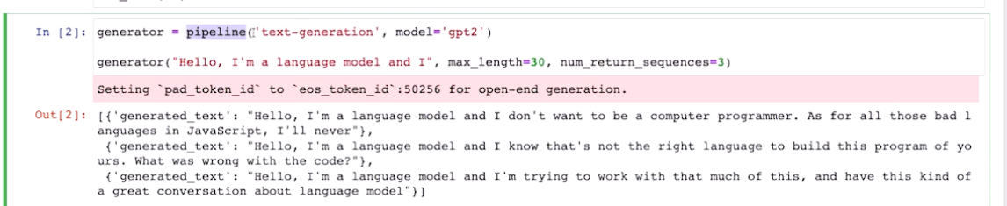
GPT
Slide credit:

Slide 19
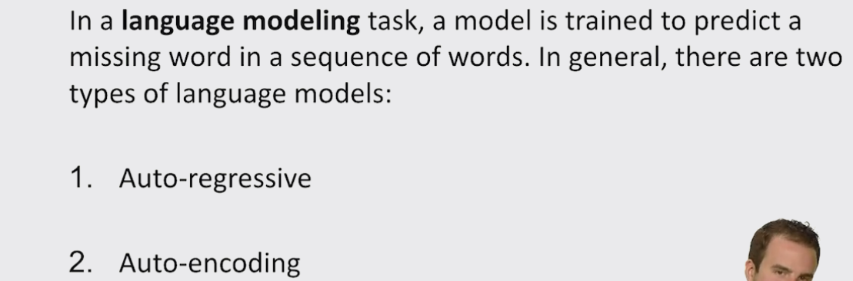

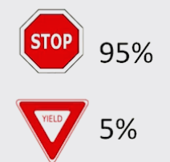
GPT
Slide credit:

Slide 20
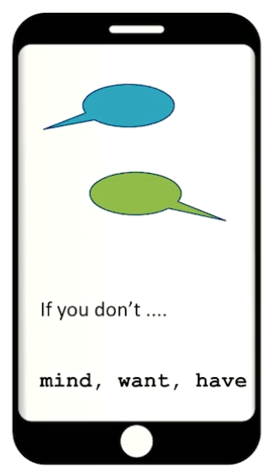
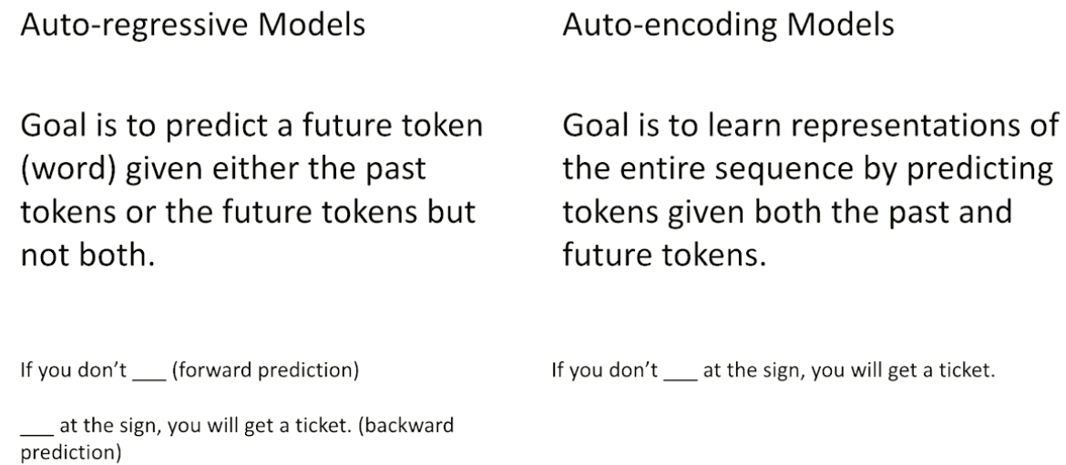
GPT
Slide credit:

Slide 21
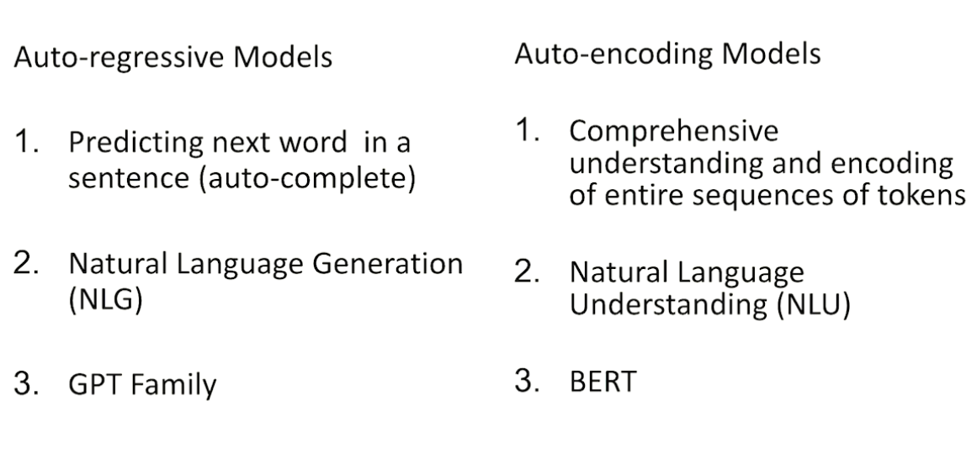
LM Use Cases
Slide credit:

Slide 22
Coding Time
GPT : Next Word Prediction – FineTuning – Visual Studio Code
Slide credit:
Notes:
Anıl yoksa

Slide 23
Coding Time
GPT : Next Word Prediction – FineTuning – Visual Studio Code
Classifying Wikipedia Comments with BERT : https://colab.research.google.com/drive/1CfsGHuNWGGLg7ArPD_WE3sRuzFbDJav8
Real World Example : ANIL
Slide credit:
Notes:
Anıl yoksa

Slide 24
Coding Time
Clothing Reviews - Baselines and All-to-Text
https://colab.research.google.com/drive/1YRHK4HO8RktGzlYmGjBo056kzVD4_j9o#scrollTo=9cQNvaZ9bnyy
Slide credit:
Notes:
Anıl yoksa

Slide 25
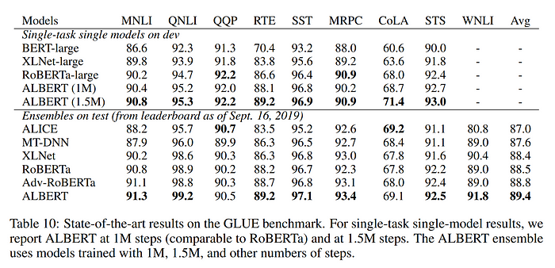
Speeding up BERT
Optimizing neural networks
Architecture improvements (change the architecture to a faster one, say, replace RNN to a Transformer or a CNN; use layers that require fewer computations and so on) or more clever optimization (learning rate and policy, number of warmup steps, larger batch size, etc).
Slide credit:

Slide 26
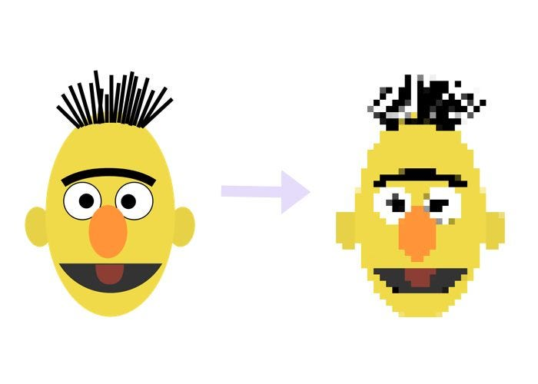
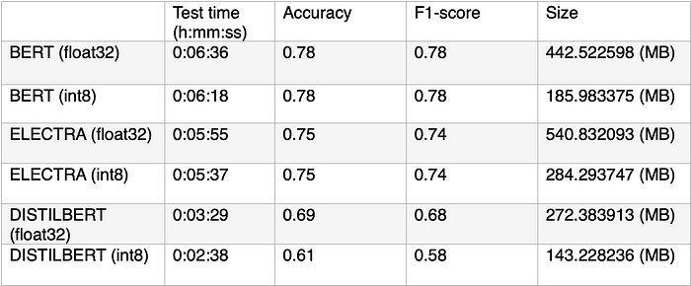

Speeding up BERT
Model compression (usually done using quantization and/or pruning, reducing the total amount of computations keeping the architecture unchanged. OK, mostly unchanged).
Quantization and pruning
Quantization decreases the numerical precision of a model’s weights.
Typically models trained using FP32 (32-bit floating point), then they can be quantized into FP16 (16-bit floating point), INT8 (8-bit integer) or even more to INT4 or INT1, so reducing the model size 2x, 4x, 8x or 32x respectively. This is called post-training quantization.
https://medium.com/kariyertech/lightweight-ai-38b9c0ab05c3
Slide credit:
Notes:
Pruning removes some (not- or less-important) weights (or sometimes neurons) from the model, producing sparse weight matrices (or smaller layers). There is also research on removing entire matrices corresponding to attention heads of a transformer.

Slide 27
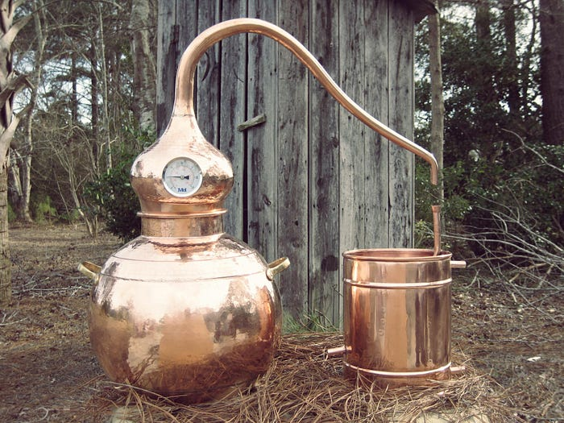
Speeding up BERT
Model distillation (train a smaller model that will replicate the behavior of the original model)
Another interesting model compression method is distillation — a technique that transfers the knowledge of a large “teacher” network to a smaller “student” network. The “student” network is trained to mimic the behaviors of the “teacher” network.
Slide credit:
Notes:
Transformerlarda distilasyon, daha büyük ve karmaşık bir transformer modeli (öğretmen) ile daha küçük ve daha verimli bir transformer modeli (öğrenci) arasında bilgi aktarımının gerçekleştiği bir süreci ifade eder.
Distilasyon süreci genellikle öğrenci modelinin öğretmen modelinin davranışını taklit etmesi için eğitilmesini içerir. Öğretmen modelinin tahminleri veya yumuşak hedefler olarak adlandırılan çıktı sınıfları üzerindeki olasılık dağılımları, orijinal eğitim verileriyle birlikte öğrenci modeline ek eğitim sinyalleri olarak kullanılır.
Eğitim sırasında, öğrenci modeli kendi tahminleri ile öğretmen modelinden sağlanan yumuşak hedefler arasındaki farkı minimize etmeye çalışır. Bu, öğrenci modelinin öğretmenin bilgisinden öğrenmesini teşvik eder ve benzer tahminler yapmasını sağlar.
Distilasyonun birkaç nedenle faydalı olabilir. İlk olarak, öğrenci modeli, daha az hesaplama kaynağı gerektirerek öğretmen modeliyle benzer performans elde edebilir, bu da dağıtım için daha verimli hale gelir. İkinci olarak, distile edilmiş model, eğitim verilerindeki gürültüye karşı daha iyi genelleme yapabilir ve daha sağlam olabilir.
Sonuç olarak, transformerlarda distilasyon, daha büyük bir model tarafından üretilen yumuşak hedefler kullanılarak daha küçük bir modele benzer davranış kazandırma sürecidir. Bu süreç, daha verimli ve etkili transformer modelleri oluşturmaya yardımcı olur.

Slide 28
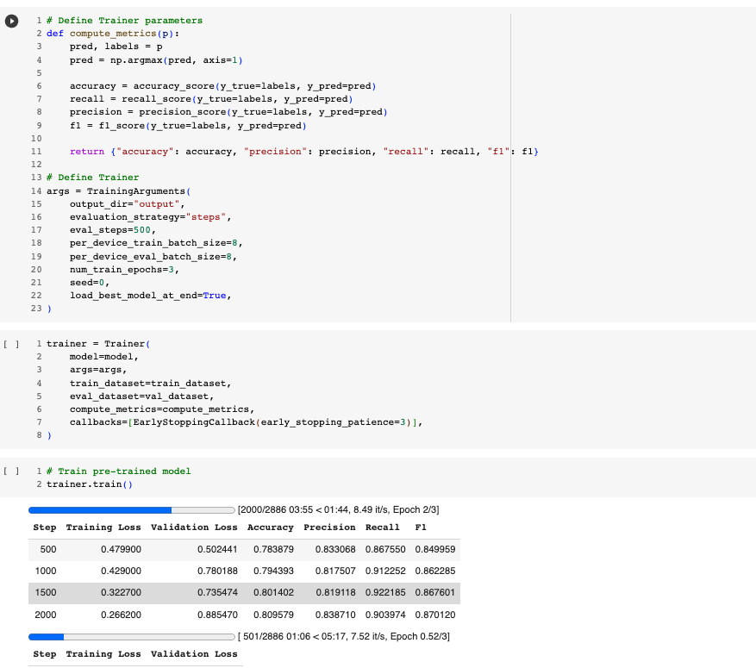
A Quick Recap
Slide credit:

Slide 29
Next Week
Next Lesson willl be at May 29
NER, QA, Summarization
BERT + Categorical Features
End-to-end Project Development
Slide credit:

Slide 30
A Quick Recap
Elamanın videodan biraz devam
Tokenized konusu ## lar
Classification head kısmı - bütün datayı eğitiyoruz. Earl data freeze işi , başka katman ekleme vs
Fine tune Auto fine tuning
Encoderlar vardı decoderı atıyoduk
Berti eğitmek için 2 fake task! -- ERT Research - Ep. 4 - Inner Workings I
Multilingual bert ler de varişinize yarayabilr
Attentionlara girelim mi bakalım
Başka hangi modeller var? Nasıl kullanıcaz?
Biraz GPt den bahsetmece sonra diğer bert modelleri
Sonra kod
Question & Answering Bert
Semantic arama
Haftaya
BERT + Categorical Features - Ep. 1 - Everything-to-Text – haftaya olabilir
Diğer taskler içni örnekler. Summary + NER – vs.
Production için öneriler + hızlandırma + apiye dönüştürme
Slide credit:

